Slide 1
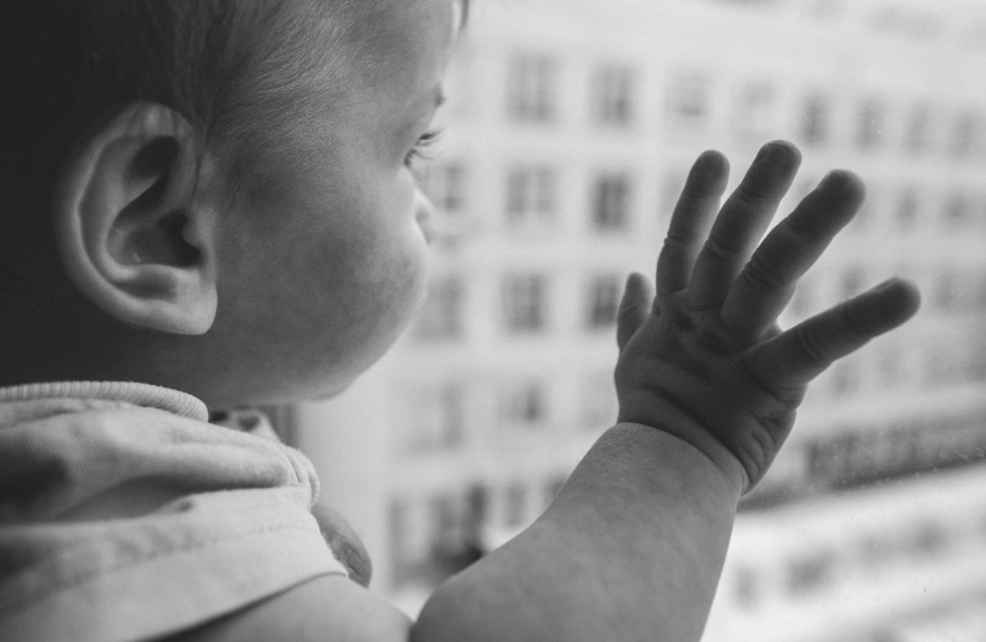

ПРЕЗЕНТАЦИЯ
БФ ДЕТИ БЕЗ МАМ

Slide 2

Благополучатели фонда
Дети-сироты и дети, оставшиеся без попечения родителей
Семьи в трудной жизненной ситуации
Детские государственные учреждения

Slide 3

КТО МЫ
ЧТО МЫ ДЕЛАЕМ
Основная деятельность фонда – уход за детьми, оставшимися без попечения родителей, в больницах. Мы предоставляем круглосуточных квалифицированных нянь, а также все необходимое для комфортного пребывания ребенка во время госпитализации.
Еще одна программа нашего фонда – помощь семьям в трудной жизненной ситуации. Мы оказываем психологическую, материальную и юридическую помощь, к работе привлекаются специалисты в области охраны детства, юриспруденции и медицины.
Фонд "Дети без мам" занимается проблемой одиночества детей-сирот в больницах уже больше 10 лет. Команда Фонда начинала свою деятельность в роли волонтеров, навещая малышей в больницах.
Со временем стало понятно, что формат волонтерства на несколько часов в день не подходит по разным причинам: больным детям нужен круглосуточный и ежедневный уход. Ребенку крайне трудно приспособиться к частой смене ухаживающих за ним людей, ведь только малыш установил контакт со взрослым, как тот уже уходит. Для детей важна стабильность, только так они учатся доверять взрослым и миру.

Slide 4

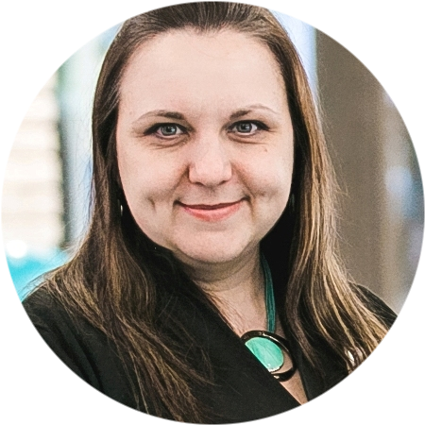
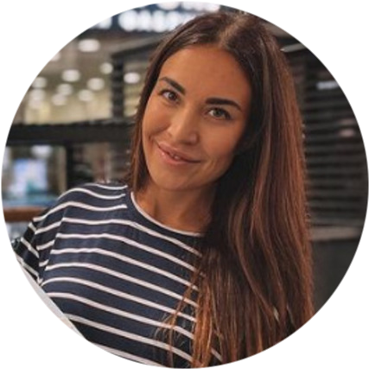
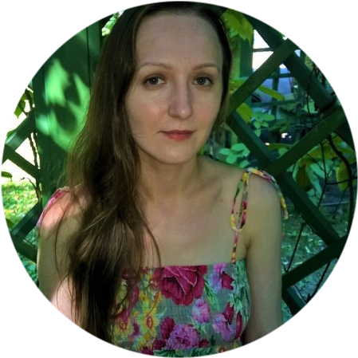
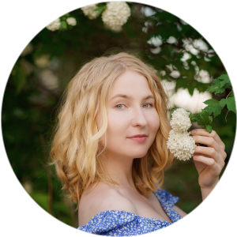
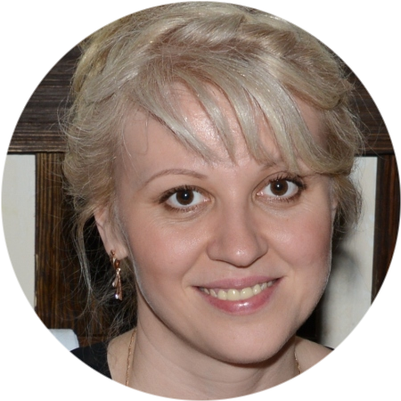
КОМАНДА ФОНДА
Директор
Куратор благотворительных программ, фандрайзер
Куратор благотворительных программ
Психолог
Бухгалтер

Slide 5
ПРОГРАММЫ И ПРОЕКТЫ
ПРОГРАММЫ ФОНДА

Slide 6
БОЛЬНИЧНЫЕ ДЕТИ
192
16
8468
ребенка получили круглосуточный уход в больницах
нянь ухаживали за детьми в 2023 году
тысяч рублей было потрачено на программу. Вознаграждение лицам, привлеченным к реализации программы, в т.ч. Оплата услуг нянь и ФОТ куратора программы, страховые взносы.

Slide 7
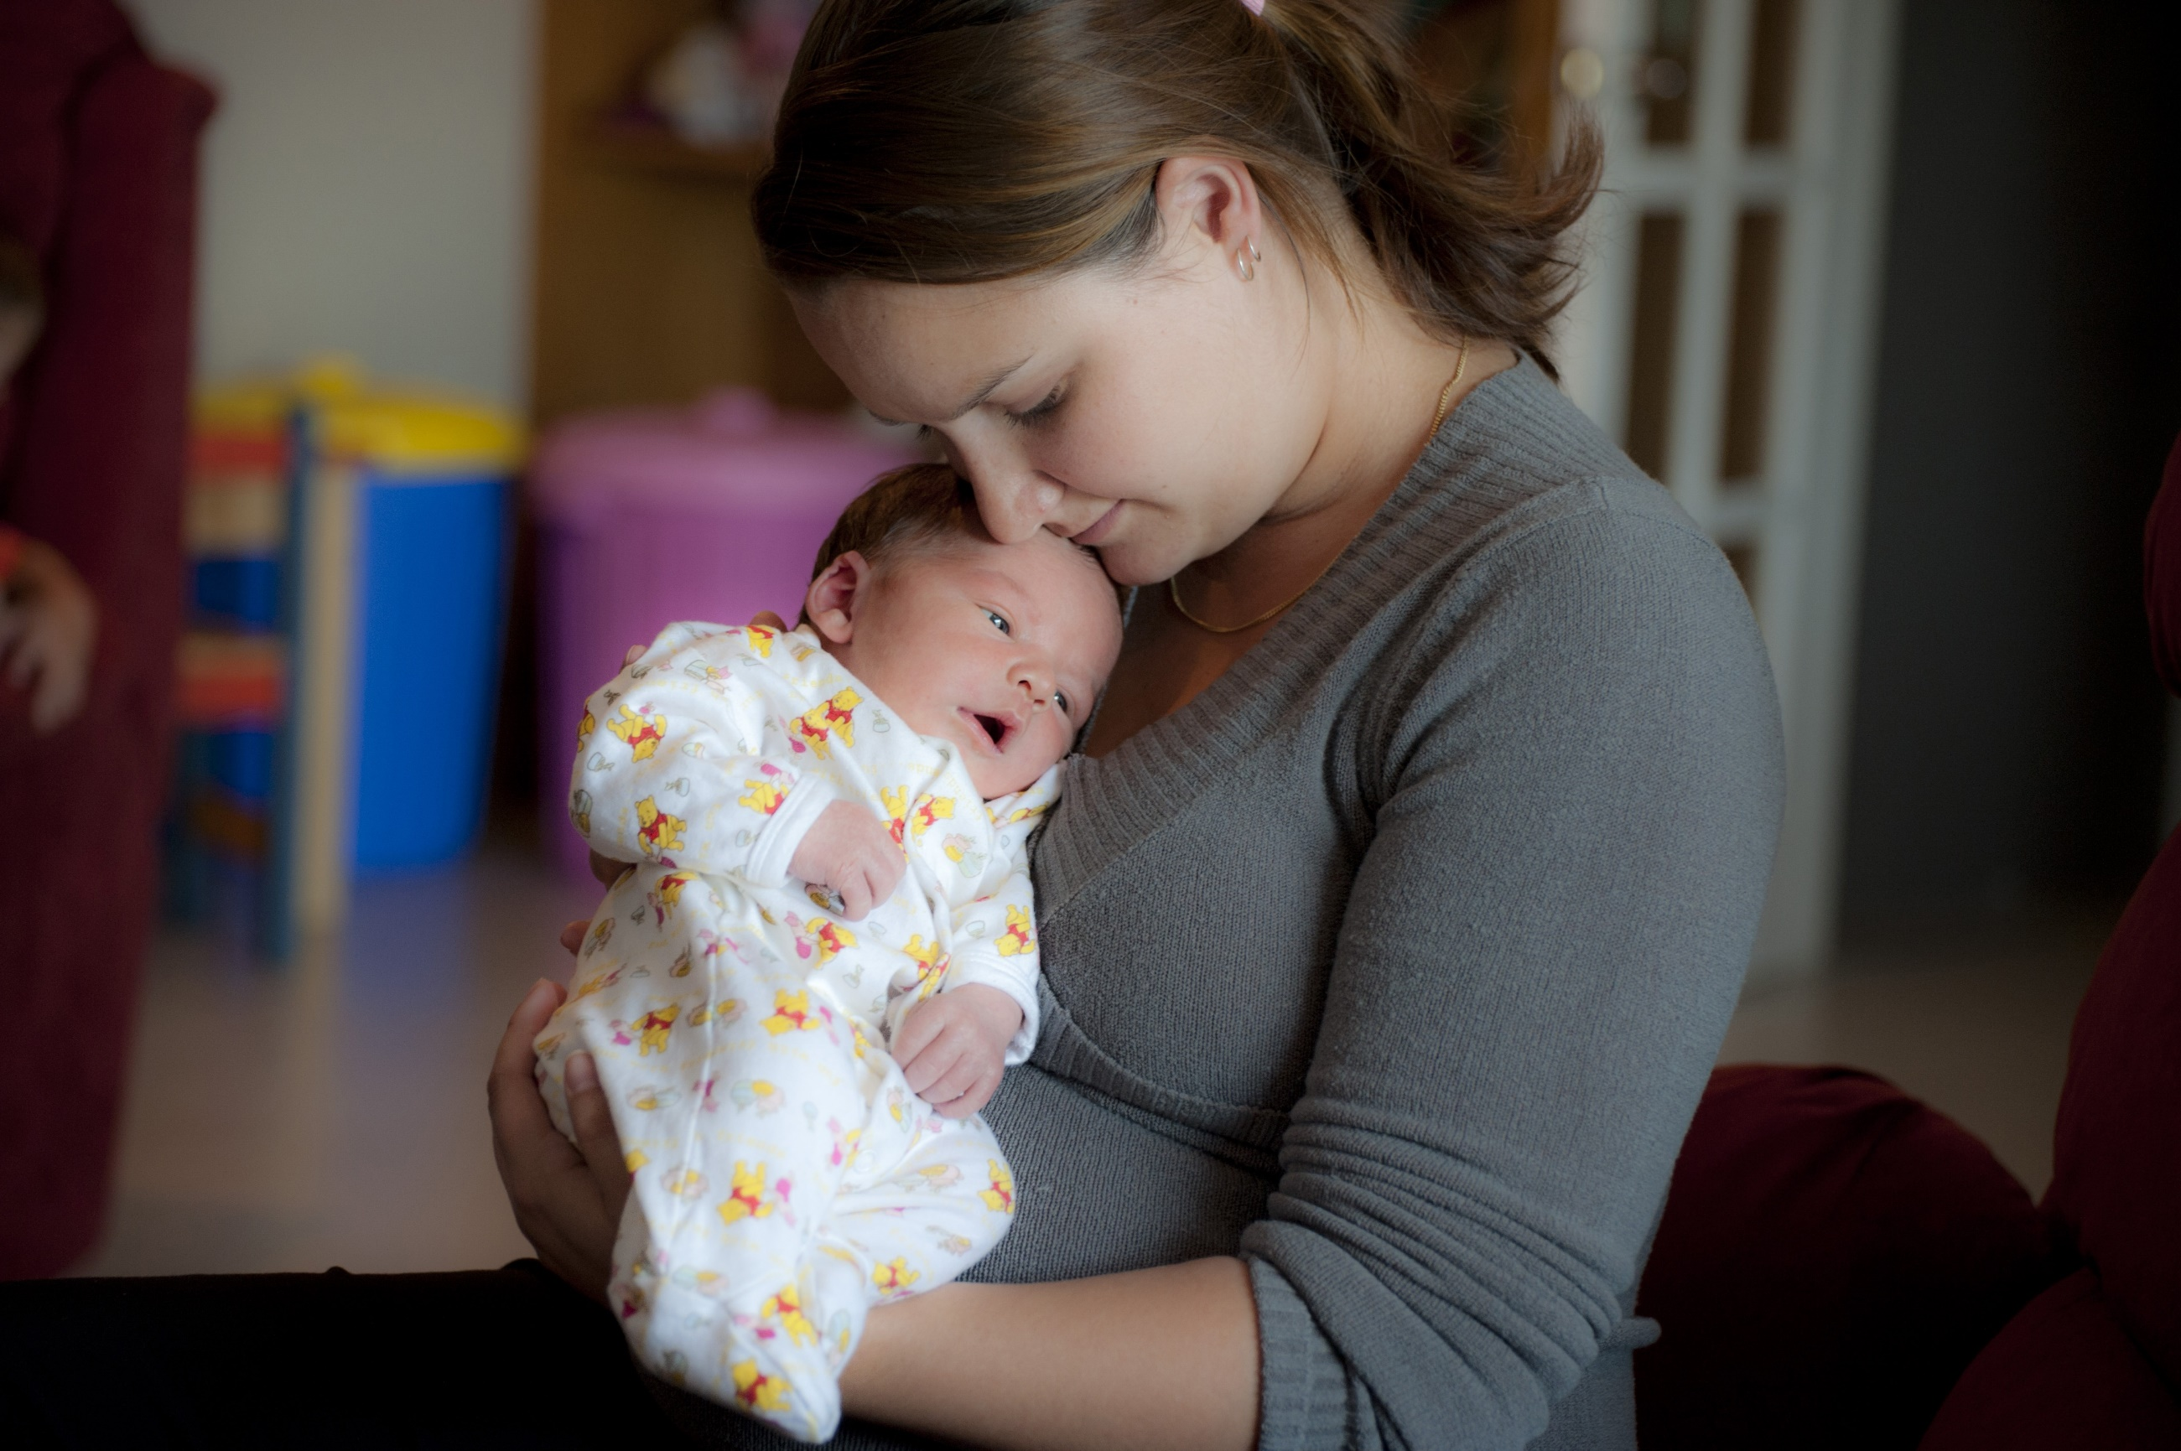
ПОМОЩЬ СЕМЬЯМ
15
2149
3094
Семей получили помощь (материальную, психологическую, юридическую)
Тысяч рублей было потрачено на помощь детям-инвалидам в семьях. Помощь продуктами питания, лекарствами, товарами детской гигиены, детской одеждой и обувью, индивидуальными ТСР.
Тысяч рублей было потрачено на вознаграждение лицам, привлеченным к реализации программы, в т.ч. оплата услуг нянь, ФОТ куратора программы, патронажные услуги

Slide 8
ЗДРАВСТВУЙ, МАЛЫШ!
585
174
Тысяч рублей было потрачено на детские средства гигиены, питание, медикаменты, переданные в дома ребенка
Тысячи рублей было потрачено на вознаграждение лицам, привлеченным к реализации программы

Slide 9
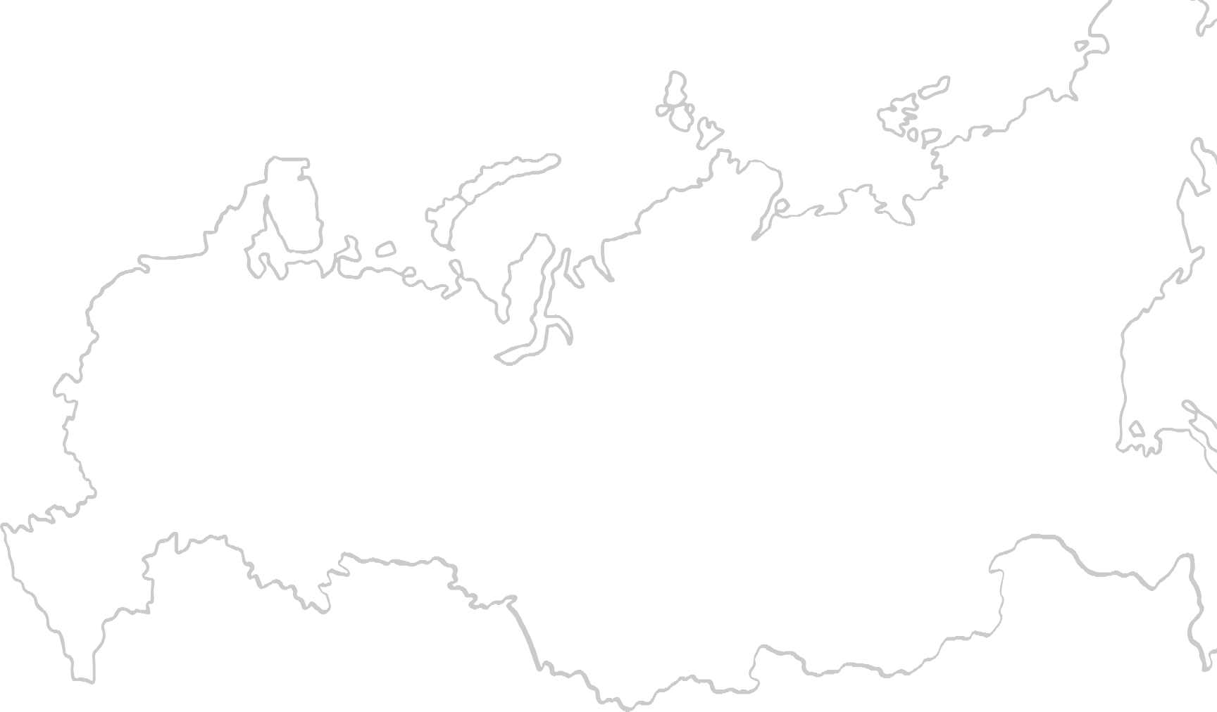

ОХВАТ НАШЕЙ ДЕЯТЕЛЬНОСТИ
Г. НИЖНИЙ НОВГОРОД
НИЖЕГОРОДСКАЯ ОБЛАСТЬ

Slide 10


ФИНАНСИРОВАНИЕ НАШЕЙ РАБОТЫ В 2023 ГОДУ
2 468 847,45 ₽
ОСТАТОК НА НАЧАЛО ГОДА
16 672 104,98 ₽
ОСТАТОК НА КОНЕЦ ГОДА
30 617 512,92 ₽
ИТОГО ЗА 2023 ГОД

Slide 11

ДЕЯТЕЛЬНОСТЬ ФОНДА В 2023 ГОДУ
14 470 258,54 ₽
НАПРАВЛЕНО НА НУЖДЫ БЛАГОПОЛУЧАТЕЛЕЙ В 2023 ГОДУ
1 943 996,85 ₽
НАПРАВЛЕНО НА СОДЕРЖАНИЕ ФОНДА
В РАМКАХ СОБСТВЕННОЙ ПРОГРАММНОЙ ДЕЯТЕЛЬНОСТИ МЫ:
Обеспечиваем детей, оставшихся без родителей, круглосуточным уходом, посредством привлечения нянь, и всем необходимым для комфортного пребывания ребенка в больнице
Помогаем семьям в трудной жизненной ситуации: оказываем материальную, юридическую и психологическую помощь
Поддерживаем детские государственные учреждения
3
ФОНД «ДЕТИ БЕЗ МАМ» НЕ ИМЕЕТ ФИЛИАЛОВ, ВСЯ ДЕЯТЕЛЬНОСТЬ ВЕДЕТСЯ ИЗ НИЖЕГОРОДСКОГО ОФИСА.
ПОСТОЯННО ДЕЙСТВУЮЩИЕ ПРОГРАММЫ

Slide 12

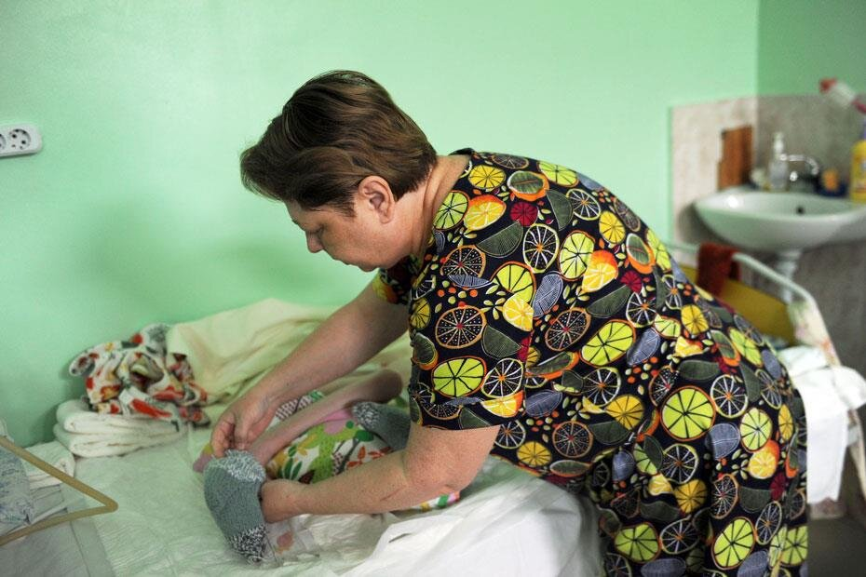
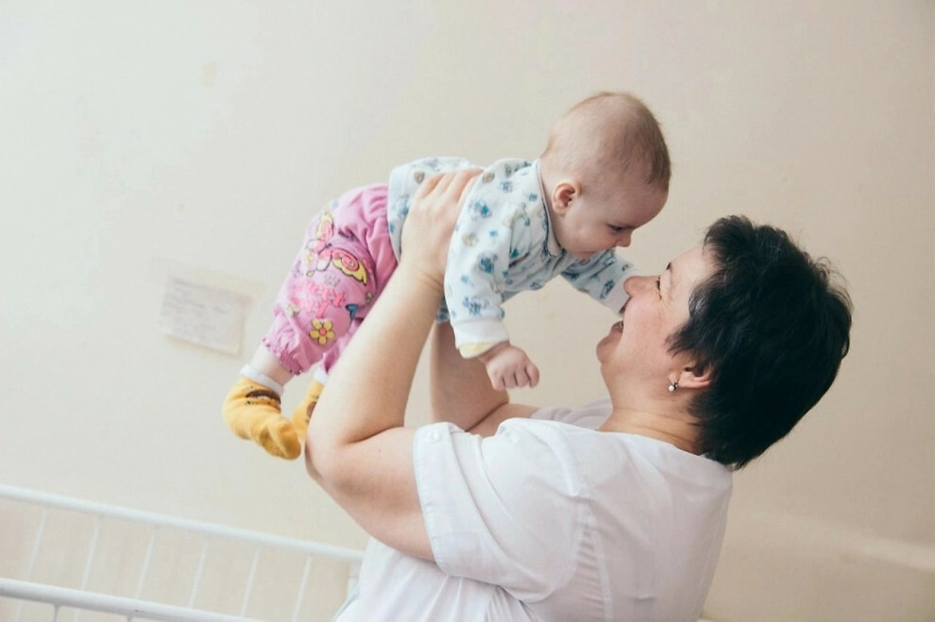
ПУБЛИКАЦИИ О РАБОТЕ ФОНДА
Статья: "Фонд "Дети без мам" оплачивает для детей-сирот нянь, которые находятся с ребенком круглосуточно: кормят, заботятся, утешают»
Источник: https://dzen.ru/a/Ypc1nJpErhOWUSpd?ysclid=ly4f5k0cdk587577519
Статья: «Как "больничные мамы" в Нижнем Новгороде помогают малышам-сиротам выздоравливат»
Источник: https://dobro.live/publikacii/nko/bolnichnye-mamy-ryadom-kogda-bolno

Slide 13







НАШИ ПАРТНЕРЫ

Slide 14


НАШИ КОНТАКТЫ
https://detibezmam.ru/
vk.com/deti_bez_mam
+ 7 (831) 413-37-21
detibezmam@gmail.com
Благотворительный фонд «ДЕТИ БЕЗ МАМ»
ИНН 5261985062 КПП 526001001
Расчетный счет: 40703810742050001889
Наименование банка: ПАО Сбербанк
Номер корр. счета: 30101810900000000603
БИК: 042202603
Адрес: г. Нижний Новгород, ул. Гребешковский откос, д. 9 а, пом. 1

